Slide 1

2017.06.19
2017 임베디드 시스템 프로그래밍 최종발표
(1 / 10)
공부 Genie
(스마트 학습 도우미)
한조
장현우 20112464
최정우 20122494
윤지현 20122418
김지훈 20122363

Slide 2
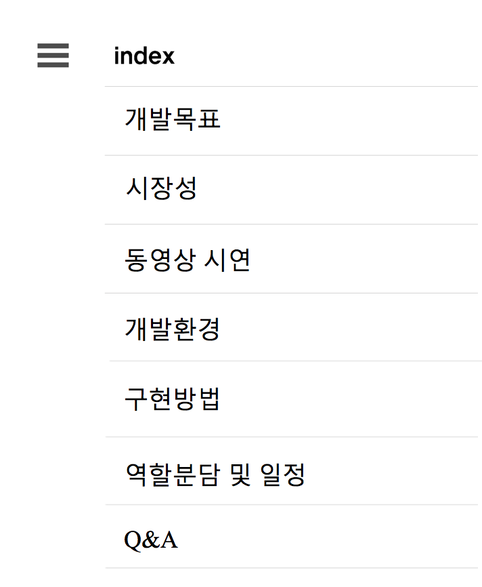

발표순서
2017 임베디드 시스템 프로그래밍 최종발표
(2 / 10)

Slide 3



개발목표
2017 임베디드 시스템 프로그래밍 최종발표
(3 / 10)
스마트 공부 시스템 개발
초음파 센서로 학습자 인지 기능
학습 일정 관리 기능
학습자들 공부 상황 공유 기능
스마트 조명 밝기 변경 기능
Notes:
스마트한

Slide 4
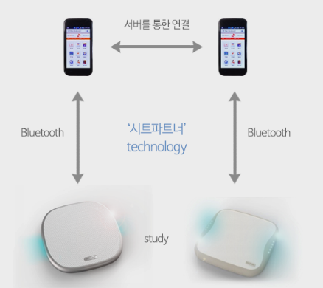
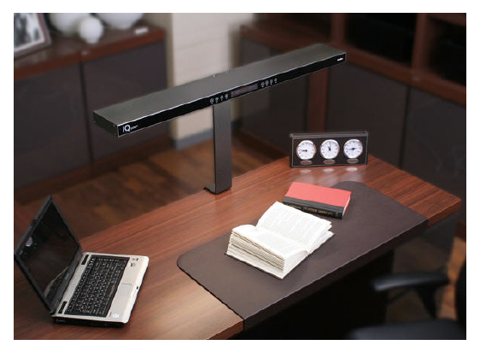
시장성 – 기존 시장 분석과 비교
2017 임베디드 시스템 프로그래밍 최종발표
(4 / 10)
공부 Genie
불특정 다수와 정보 공유로 학습자 경쟁심 자극 | 일정에 따른 자동 밝기 변경으로 학습자 편의 제공
시트파트너 | 조명 IQ 시스템
지정된 학습자와 1대1 공부 정보 교환 | 학습자 일정과 연동되지 못함
Notes:
https://www.wadiz.kr/web/campaign/detail/4236
http://www.zdnet.co.kr/news/news_view.asp?artice_id=00000039169381&type=det&re=

Slide 5
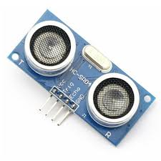







개발환경
2017 임베디드 시스템 프로그래밍 최종발표
(5 / 10)
D
GPIO
D
O
USB
USB
PWR IN
PWR IN
CAMERA
CAMERA
GPIO
USB
PWR IN
CAMERA
운영체제 | 오픈 소스 | 사용 언어 | 사용 모듈
라즈비안 4.9.31-v7+ | Batman-adv 2016.4 version | 파이썬, C언어 | 스마트 조명, 초음파 센서

Slide 6
구현 방법 – Step 1 (kernel 변경 점)
2017 임베디드 시스템 프로그래밍 최종발표
(6 / 10)
<유저 프로그램>
----------------------
<커널 영역>
Wrapper 함수 getdevinfo {
fork-exec(batctl)
dup(pipe[1], stdout)
parsebat(pipe[0], maxdev, devs) }
- 오픈소스에서 제공하는 명령어
# batctl n
interface / MAC / time
bat0 / aa:ab… / 0.6s
bat0 / aa:ac… / 0.8s
sys_parsebat(fd, maxdev, devs) {
fd(pipe)에서 읽은 문자열에서
MAC 부분만 추출.
추출된 MAC 개수 리턴 }
return MAC 개수;
devs = { MAC 주소들}

Slide 7
구현 방법 – Step 2 (다중통신)
2017 임베디드 시스템 프로그래밍 최종발표
(7 / 10)
<일정 관리 시스템>
학습자 정보 담는 변수
Information List
<수신 Thread>
타 학습자 정보 얻음
Information List 갱신
<송신 Thread>
시스템 콜과 ARP 테이블로 IP 획득
학습자 정보 보냄
UDP Datagram
통신 프로토콜 정의
index | time | name (25byte)

Slide 8



구현 방법 – Step 3 (애플리케이션)
2017 임베디드 시스템 프로그래밍 최종발표
(8 / 10)
초음파 센서
fork() & exec()
프로그램 실행
시그널을 사용한 프로그램 종료
txt
[일정 관리 시스템]
<사용자 일정>
---------------------
과목 / 시간 / 밝기
수학 / 20:00 / 20
영어 / 21:30 / 80
정보 관리
조명 밝기 변경

Slide 9
역할분담 및 일정
2017 임베디드 시스템 프로그래밍 최종발표
(9 / 10)
담당자 | 역할 분담 | 5 월 |  | 6 월
 |  | 3주차 | 4주차 | 1주차 | 2주차 | 3주차
전체 | 아이디어 회의
전체 | 시스템 구조 설계
윤지현 | 시스템 콜 구현
윤지현 | 커널 컴파일
장현우 | 오픈 소스 모듈 탑재
최정우 / 김지훈 | 일정관리 시스템 구현
장현우 / 윤지현 | 다중통신 구현
김지훈 | 초음파 센서 적용
김지훈 | 스마트 조명 적용
전체 | 모듈 결합 및 테스트
전체 | 프로젝트 마무리

Slide 10
Q & A
2017 임베디드 시스템 프로그래밍 최종발표
(10 / 10)
Questions?
감사합니다

